Slide 1

FINANČNÍ GRAMOTNOST
PODNIKÁNÍ
Zpracovala: MGR. Iva Novotná

Slide 2
Název projektu | Moderní škola
Registrační číslo projektu | CZ.1.07/1.4.00/21.3202
Označení klíčové aktivity | VY_3/2_INOVACE_ 22_FG_04
Předmět | FINANČNÍ FRAMOTNOST
Téma | Podnikání
Autor | Mgr. Iva Novotná
Anotace | Seznámení se základními pojmy v oblasti podnikání
Očekávané výstupy | Porozumět základním pravidlům podnikání
Jazyk | čeština
Druh učebního materiálu | POWER POINT
Cílová skupina/ročník | žák Spec. ZŠ/6. - 9. ročník
Cíl prezentace | Získání nových informací a prohloubení znalostí žáků
Časová dotace | 40 minut
Vytvořeno (škola, dne) | Speciální základní škola, Česká Kamenice, Jakubské nám. 113, p. o., 20. 02. 2013

Slide 3
podnikání
Podnikání je soustavná samostatná činnost určité osoby za účelem dosažení zisku.
Samostatná činnost spočívá v tom, že určitá právnická nebo fyzická osoba samostatně rozhoduje.
Právnická osoba je skupina lidí, která vystupuje jako celek a je registrovaná v obchodním rejstříku. Takové firmy mají podobu společnosti s ručením omezeným (s. r. o.) nebo akciové společnosti (a. s.)
Fyzická osoba je jediný člověk, označuje se jako živnostník nebo osoba samostatně výdělečně činná (OSVČ).

Slide 4

živnost
Živnost je soustavná podnikatelská činnost provozovaná samostatně, vlastním jménem a na vlastní odpovědnost za účelem dosažení zisku.
V Česku provozování živností upravuje zákon č. 455/1991 Sb., o živnostenském podnikání (tzv. Živnostenský zákon).

Slide 5
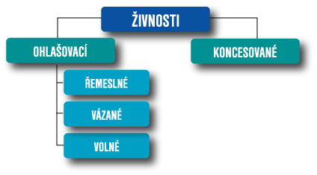
typy živností v Česku

Slide 6

Živnosti řemeslné
Jsou to živnosti, pro jejichž získání a provozování je podmínkou výuční list, maturita v oboru, diplom v oboru, nebo šestiletá praxe v oboru.
Odborná způsobilost může být v případě výučního listu a maturity nahrazena jednoroční praxi v oboru.
Příkladem je řeznictví, zednictví, klempířství a oprava karosérií, hostinská činnost, montáž, opravy či revize a zkoušky elektrických zařízení.

Slide 7
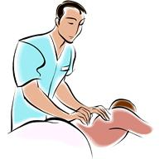
Živnosti vázané
Jsou to živnosti, pro jejichž získání a provozování je podmínkou prokázání odborné způsobilosti, kterou stanoví příloha živnostenského zákona.
Příkladem jsou masérské služby, vedení účetnictví, provádění staveb, jejich změn a odstraňování nebo provozování autoškoly.

Slide 8

Živnosti volné
Jsou to živnosti, pro jejichž získání nepotřebuje podnikatel žádnou odbornou způsobilost.
Tyto živnosti mají název „Výroba, obchod a služby neuvedené v přílohách 1 až 3 živnostenského zákona“.
Podnikatel si rozsah této živnosti vymezí tím, že si ze seznamu 80 činností vybere ty, které bude provozovat.
Příkladem oborů je velkoobchod a maloobchod, "zprostředkování obchodu a služeb", "ubytovací služby" nebo fotografické služby.

Slide 9

Koncesované živnosti
Jsou to živnosti, které vznikají a jsou provozovány na základě správního rozhodnutí. Tyto živnosti jsou také osvědčeny výpisem ze živnostenského rejstříku.
Kromě splnění odborné způsobilosti je podmínkou získání této živnosti (koncese) i kladné vyjádření příslušného orgánu státní správy.
Příkladem jsou provozování pohřební služby, provozování cestovní kanceláře, silniční motorová doprava, taxislužba.

Slide 10
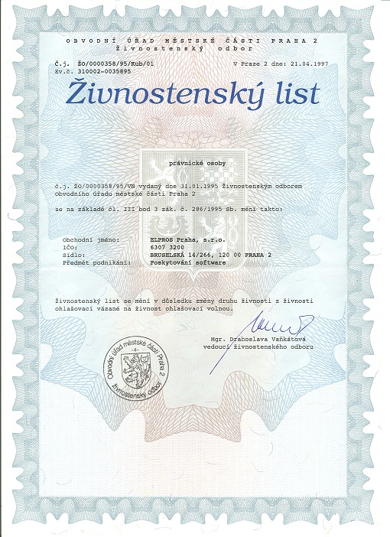
Podmínky pro získání živnostenského oprávnění
Fyzická osoba, která chce získat živnostenské oprávnění, musí splnit všeobecné a někdy i zvláštní podmínky:
minimální věk 18 let
způsobilost k právním úkonům
bezúhonnost
zvláštní podmínky představuje odborná a jiná způsobilost, vyžaduje-li to živnost

Slide 11
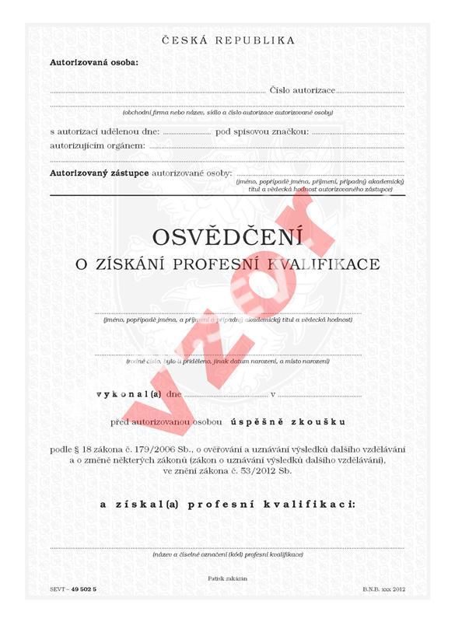
Odborná způsobilost
Odborná způsobilost se prokazuje dokladem o uznání odborné kvalifikace.
výuční list v příslušném oboru vzdělání
maturitní zkouška v příslušném oboru vzdělání
vyššího odborného vzdělání v příslušném oboru vzdělání
vysokoškolského vzdělání a uznání odborné kvalifikace

Slide 12
POUŽITÉ ZDROJE
microsoft - http://office.microsoft.com
http://cs.wikipedia.org/wiki/podnik%c3%a1n%c3%ad
http://cs.wikipedia.org/wiki/%c5%bdivnost
http://www.wkw.cz/napady.html
http://podnikatele.karlovyvary-region.eu/podnikani/2-kategorizace-zivnosti
http://www.elpros-praha.cz/cs/5-ke-stazeni/24-zivnostensky-list.htm
http://www.spsstavebni.cz/files/files/vzor%20osv%c4%9bd%c4%8den%c3%ad%20o%20profesn%c3%ad%20kvalifikaci.jpg
„Materiál je určen pro bezplatné používání pro potřeby výuky a vzdělávání ve všech typech škol a školských zařízení. Jakékoliv další využití podléhá autorskému zákonu. Veškerá vlastní díla autora (fotografie, videa) lze bezplatně dále používat i šířit při uvedení autorova jména."

